Slide 1
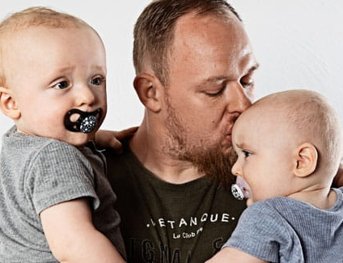
Kend de nye barselsregler
Webinar
8. september 2022
v/ Mille Vollmer
Personalejuridisk medlemskonsulent
Johanne Berner Hansen
Juridisk chef, advokat

Slide 2
Bliv klogere på følgende emner
Ændringer i den nye barselslov
Fraværsret – dagpengeret - lønret - refusion
Børneomsorgsdage - Barns 1. sygedag - Omsorgsorlov
Varsling af orlov
Udskydelse eller forlængelse af orlov
Selvstændiges rettigheder
Eksempler med og uden overenskomst

Slide 3
Ændringer i den nye barselslov
  Nye regler gælder for børn født den 2. august 2022 og senere
  Lige fordeling af orlov til mor og far/medmor – indførelse af 24/24 model
    Far får mere orlov og mor får mindre orlov end før
  Mor har fortsat ret til 4 ugers graviditetsorlov
  Mulighed for overdragelse af 13 ugers orlov (med dagpenge) mellem mor og far
  11 uger er øremærket orlov (med dagpenge) - orloven går tabt, hvis den ikke holdes
    Omstilling - Flere fædre vil holde mere orlov! Før typisk 2 uger -> nu 11 uger
  1. januar 2024 - LGBT+ familier og soloforældre kan overdrage orlov til sociale forældre og nærtstående familiemedlemmer
Notes:
Baggrund: EU-direktiv implementeret i dansk ret – barselsloven – ligestilling – modernisering ift. nye familieformer (LGBT) – fleksibilitet i familielivet

Slide 4

Fraværsret
32 ugers fravær hver
  orloven kan holdes samtidig, forskudt eller i forlængelse af hinanden
De 32 uger kan forlænges til 40 uger eller 46 uger – op til 14 uger hver
  Det er kun friheden, der kan forlænges
  Dagpengene, kan ikke længere udstrækkes
Der er fortsat mere fraværsret end der er dagpengeret

Slide 5
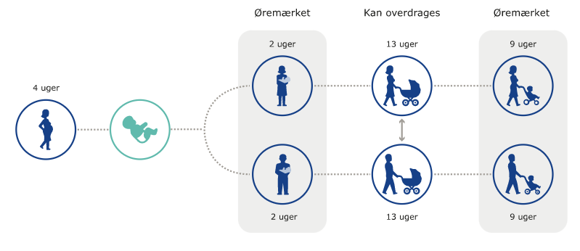
Fravær med barselsdagpenge – 24/24-modellen
Hver forælder har ret til 24 ugers orlov med barselsdagpenge efter fødslen – 48 uger til sammen
De 2 uger øremærkede skal holdes i forlængelse af fødslen – inden 10 uger efter fødslen
De 9 uger øremærkede skal holdes inden barnet fylder 1 år
De 13 uger kan enten overdrages til den anden forælder eller udskydes indtil barnet fylder 9 år

Slide 6
Lønret – fuld/delvis/ingen løn
Har ikke overenskomst
  Ikke ret til løn eller løn svarende til dagpengesatsen
  Kan dog aftales – enten fuld løn eller løn svarende til dagpengesatsen
  Politik eller retningslinjer – fuld løn/delvis løn
  Funktionær, kun moren, har ret til halv løn i 14 uger + 4 uger før termin
Har overenskomst
Industriens overenskomst, Industriens funktionæroverenskomst, DBR Arbejdsgiverforenings overenskomst med HK og Dansk Metal
  Far/medmor har ret til fuld løn i 13 uger:
    2 ugers fædreorlov
    8 ugers forældreorlov
    3 ugers ekstra forældreorlov
  Mor har ret til fuld løn i 23 uger:
    4 uger før fødsel
    14 uger efter fødsel
    5 ugers forældreorlov
  Kræver 9 mdr´s anciennitet

Slide 7
Lønrefusion – hvornår kan I få refusion?
Betingelser for at få refusion
  I skal betale løn til medarbejdere under barsel/orlov – i max 24 uger, da der kun er dagpengeret i 24 uger
  Medarbejderen skal have ret til barselsdagpenge fra Udbetaling Danmark
  Medarbejderens timeløn skal være højere end barselsdagpengesatsen på 120,68 kr. (2022 sats)
Satser
  Højst få 120,68 kr. pr. time fra Udbetaling Danmark
  Højst få 88,48 kr. pr. time fra Barsel.dk (Barselsfonden)
  Hvor meget I får i refusion, afhænger af, hvor meget I betaler i timeløn
    For at få højeste sats -> timeløn min. 185,92 kr. – er den under får I mindre i refusion
  Udbetaling Danmark beregner timelønnen og giver automatisk besked til Barsel.dk

Slide 8
Anmeldelse af orlov – virk.dk/Nemrefusion
Husk altid at anmelde fraværet/orloven på virk.dk/Nemrefusion – også hvis det er ulønnet orlov!
Hvis du betaler fuld løn eller løn svarende til dagpengesatsen -> kan du søge om refusion fra Udbetaling Danmark og Barselsfonden (Barsel.dk)
Hvordan søger jeg om refusion?
Hvilke tidsfrister skal jeg overholde, når jeg søger om refusion?
Hvor meget kan min virksomhed modtage i refusion?
Kan jeg også få refusion fra barselsfonden?
Hvordan søger jeg om refusion fra barselsfonden?
Søg i NemRefusion på Virk.dk
Her vejledes du trin for trin
Hav NemID/MitID klar – skal bruges til at logge ind og underskrive med
Se evt. vejledning på virk.dk under barsel og privat arbejdsgiver
Indberet fravær tidligst 1. fraværsdag og senest 8 uger efter sidste orlovsdag med løn
Betaler I ikke løn: anmeld fravær tidligst på 1. fraværsdag
Højst få udbetalt 4.465 kroner (2022) om ugen før skat for en fuldtidsansat - svarer til dagpengesatsen på 120,68 kroner
Evt. og højst 88,48 kr. pr. time fra Barsel.dk
Refusionen udbetales til Nemkonto én gang i kvartalet fra Udbetaling Danmark/Barsel.dk
Ja, hvis du udbetaler løn under orlov
På mindst 120,68 kr. pr. time
Op til 88,48 kr. pr. time
Højeste sats i refusion: kræver mindst en timeløn på 185,92 kr.
Når du søger om refusion fra Udbetaling Danmark via NemRefusion
Barsel.dk får automatisk besked fra Udbetaling Danmark
Du skal derfor ikke selv søge hos Barsel.dk

Slide 9
Varsling af orlov
Fraværstype | Far | Mor
Graviditetsorlov og barselsorlov | - | 3 mdr. før terminsdato (Inden 6 uger efter fødslen – meddele hvornår hun genoptager arbejdet)
Fædreorlov | 4 uger før forventet fødsel | -
Forældreorlov herunder overdraget orlov (Meddele tidspunkt for orlovens begyndelse samt længden af orloven) | 6 uger efter fødslen | 6 uger efter fødslen
Overdragelse af orlov til den anden | 4 uger før forventet fødsel | 4 uger før forventet fødsel
Udskydelse af 5 ugers retsbaseret orlov (til afholdelse inden barnet fylder 9 år, dagpengeret følger med samt følger med til ny arbejdsgiver) | 8 uger efter fødslen | 8 uger efter fødslen
Afholdelse af udskudt retsbaseret orlov | 8 uger før afholdelse | 8 uger før afholdelse
Medarbejderen, der skal holde orlov, skal meddele virksomheden, hvornår der skal afholdes orlov
Der gælder nogle frister afhængig af typen af orlov
Retten til fravær bortfalder ikke ved manglende overholdelse af varslingsfristerne

Slide 10
Udskydelse eller forlængelse af orlov
Udskydelse af op til 13 uger (med dagpenge)
Begge forældre kan hver udskyde op til 13 ugers orlov til senere afholdelse inden barnet fylder 9 år (dog ikke de øremærkede 9 uger)
5 af de 13 uger er retsbaseret udskudt orlov som medfølger til evt. ny arbejdsgiver (dagpengene følger med)
De resterende 8 uger kan udskydes, men det skal aftales med arbejdsgiver og det kan ikke tages med til evt. ny arbejdsgiver Det kræver en ny aftale med den nye arbejdsgiver.

Slide 11
Udskydelse eller forlængelse af orlov
Forlængelse af orlov
Begge forældre kan hver forlænge orloven med 8 eller 14 uger (uden dagpengeret)
Der kan ikke både udskydes og forlænges orlov
Man kan forlænge orloven, hvis man fx vil nedsætte arbejdstiden i en periode (fx en dag om ugen eller 1 time om dagen)
Man kan også holde orlov med fravær hele ugen – er uden løn og uden dagpenge

Slide 12


Eksp. mekaniker/svend uden overenskomst
2 uger
Fædreorlov med dagpenge (uden løn)
Øremærket, kan ikke overdrages, ej pligt til at holde
Holdes inden 10 uger
9 uger
Forældreorlov med dagpenge (uden løn)
Øremærket – ikke overdrages
Holdes inden barnet fylder 1 år
13 uger
Forældreorlov med dagpenge (uden løn)
Kan overdrages til mor eller
5 uger kan udskydes indtil barnet fylder 9 år
Aftalefrihed
Løn svarende til dagpengesatsen i alle 24 uger eller kun i nogle af ugerne
Fuld løn i alle 24 uger eller kun i nogle af ugerne
Refusion
I kan få refusion, hvis I betaler løn eller delvis løn
Forlængelse
Orloven kan forlænges med enten 8 uger eller 14 uger uden dagpenge eller løn, KUN frihed, ingen refusion
2 uger
Barselsorlov med dagpenge (uden løn)
Pligt til at holde lige efter fødslen
8 uger
Barselsorlov med dagpenge (uden løn)
Kan overdrages
Holdes inden barnet fylder 1 år
9 uger
Forældreorlov med dagpenge (uden løn)
Øremærket – kan ikke overdrages
5 uger
Forældreorlov med dagpenge (uden løn)
Kan overdrages
Kan udskydes til senere inden barnet fylder 9 år

Slide 13
Eksp. funktionær uden overenskomst
2 uger
Fædreorlov med dagpenge (uden løn)
Øremærket, kan ikke overdrages, ej pligt til at holde
Holdes inden 10 uger
9 uger
Forældreorlov med dagpenge (uden løn)
Øremærket – ikke overdrages
Holdes inden barnet fylder 1 år
13 uger
Forældreorlov med dagpenge (uden løn)
Kan overdrages til mor eller
5 uger kan udskydes indtil barnet fylder 9 år
Aftalefrihed
Løn svarende til dagpengesatsen i ulønnede uger
Fuld løn i alle 24 uger eller kun i nogle af ugerne
Refusion
I kan få refusion, hvis I betaler løn eller delvis løn
Forlængelse
Orloven kan forlænges med enten 8 uger eller 14 uger uden dagpenge eller løn, KUN frihed, ingen refusion
2 uger
Barselsorlov med halv løn
Pligt til at holde lige efter fødslen
12 uger
Barselsorlov med halv løn
9 uger er øremærket, kan ikke overdrages, skal holdes inden barnet fylder 1 år
Resten kan overdrages
10 uger
Forældreorlov med dagpenge (uden løn)
Kan overdrages eller udskyde 5 uger til senere afholdelse inden barnet fylder 9

Slide 14
Eksp. mekaniker svende og lærlinge med overenskomst
2 uger
Fædreorlov med fuld løn
Øremærket, kan ikke overdrages, ej pligt til at holde
Holdes inden 10 uger
11 uger
Forældreorlov med fuld løn
9 uger er øremærket, kan ikke overdrages
Holdes inden barnet fylder 1 år
11 uger
Forældreorlov med dagpenge (uden løn)
Kan overdrages til mor eller
5 uger kan udskydes indtil barnet fylder 9 år
Aftalefrihed
Fuld løn eller løn svarende til dagpenge-satsen i de ulønnede uger
Fuld løn i alle 24 uger
Refusion
I kan få refusion fra Udbetaling Danmark og Barselsfonden, når I betaler løn
Forlængelse
Orloven kan forlænges med enten 8 uger eller 14 uger uden dagpenge eller løn, KUN frihed – ingen refusion
2 uger
Barselsorlov med fuld løn
Pligt til at holde lige efter fødslen
14 uger
Barselsorlov med fuld løn
9 uger er øremærket, kan ikke overdrages, skal holdes inden barnet fylder 1 år
Resten kan overdrages
5 uger
Forældreorlov med fuld løn
Kan overdrages eller udskydes
3 uger
Forældreorlov med dagpenge (uden løn)
Kan overdrages
Kan udskydes til senere afholdelse inden barnet fylder 9år

Slide 15
Eksp. funktionær/elev med overenskomst
2 uger
Fædreorlov med fuld løn
Øremærket, kan ikke overdrages, ej pligt til at holde
Holdes inden 10 uger
11 uger
Forældreorlov med fuld løn
9 uger er øremærket, kan ikke overdrages
Holdes inden barnet fylder 1 år
11 uger
Forældreorlov med dagpenge (uden løn)
Kan overdrages til mor eller
5 uger kan udskydes indtil barnet fylder 9 år
Aftalefrihed
Fuld løn eller løn svarende til dagpenge-satsen i de ulønnede uger
Fuld løn i alle 24 uger
Refusion
I kan få refusion fra Udbetaling Danmark og Barselsfonden, når I betaler løn
Forlængelse
Orloven kan forlænges med enten 8 uger eller 14 uger uden dagpenge eller løn, KUN frihed – ingen refusion
2 uger
Barselsorlov med fuld løn
Pligt til at holde lige efter fødslen
14 uger
Barselsorlov med fuld løn
9 uger er øremærket, kan ikke overdrages, skal holdes inden barnet fylder 1 år
Resten kan overdrages
5 uger
Forældreorlov med fuld løn
Kan overdrages eller udskydes
3 uger
Forældreorlov med dagpenge (uden løn)
Kan overdrages
Kan udskydes til senere afholdelse inden barnet fylder 9år

Slide 16
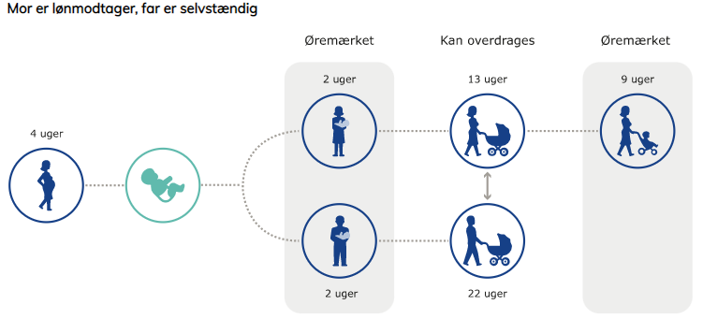
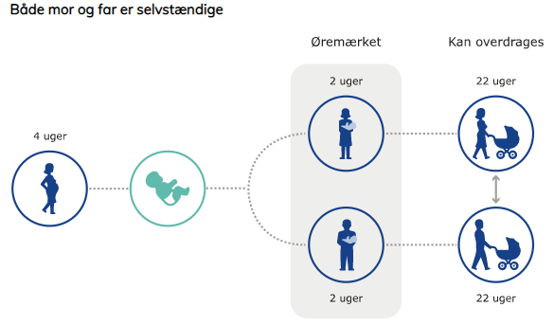
Selvstændiges rettigheder
Far kan overdrage 22 uger med dagpenge til moren
Dog ikke ejere af aktie- eller anpartsselskaber, hvor der ejes 50% eller mindre end 50% -> anses for lønmodtager -> konsekvens = kan ikke overdrage den øremærkede orlov på 9 uger med dagpenge -> orloven går tabt, hvis faren ikke har mulighed for at holde den. Kun 13 uger kan overdrages!
Mor og far kan overdrage 22 uger med dagpenge til den anden
Dog ikke ejere af aktie- eller anpartsselskaber, hvor der ejes 50% eller mindre end 50% -> anses for lønmodtager -> konsekvens = kan ikke overdrage den øremærkede orlov på 9 uger med dagpenge -> orloven går tabt, hvis faren ikke har mulighed for at holde den. Kun 13 uger kan overdrages!
Der skal ejes min. 51 % for at kunne overføre alle 22 uger til moren

Slide 17

Børneomsorgsdage og Barns 1. sygedag
Ret til 2 børneomsorgsdage hvert år (i perioden 1/9-31/12 året efter)
uden løn - evt. få et beløb fra Fritvalgskontoen
Ret til barns 1. sygedag med løn og 2. sygedag uden løn (evt. Fritvalgskonto)
Gælder:
Børn under 14 år
9 mdr.s anciennitet
Har overenskomst
Ikke ret til børneomsorgsdage eller frihed ved barn syg
Men der kan godt aftales frihed med eller uden løn ved:
  Individuel aftale
  Ansættelsesbrev/aftale
  Politik eller retningslinjer
Har ikke overenskomst

Slide 18

Omsorgsorlov og fleksible arbejdstider – ny lov
5 omsorgsdage (uden løn) pr. kalenderår til pleje eller støtte af nærtstående pga. alvorlig helbredsmæssig tilstand – dog kun 2 omsorgsdage i 2022
Bruges til at støtte eller yde omsorg for egne børn/stedbørn, forældre, ægtefælle eller partner i samme husstand/folkeregisteradresse
Væsentligt behov for omsorgsorlov til fx at ledsage en alvorlig syg, eller en der skal til udredning for en alvorlig sygdom som fx demens, kræft, Alzheimer, Parkinsons m.v.
Holdes samlet eller som enkelte dage
Fremvisning af lægelig dokumentation kan udbedes
Aftale ændrede arbejdstider- eller mønstre i en begrænset periode

Slide 19

Spørgsmål

Slide 20
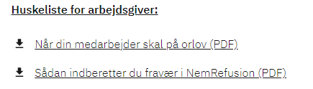
Information og vejledninger
Se, hvad I skal gøre, når en medarbejder skal på barsel/orlov på VIRK.DK
Gode links:
virk.dk/vejledning/ba-barselsdagpenge/ba-arbejdsgiver/#Nye-barselsregler
Introduktion - Barselsdagpenge | Virk
Arbejdsgiver - Barselsdagpenge | Virk
Film: Når du skal have en medarbejder på barsel
https://film.atp.dk/atp-barsel-for-arbejdsgivere
Se, hvor meget orlov en medarbejder har ret til og om det er med eller uden løn her:
DBRs intranet -> Personalevejledning
Graviditet, barsel og orlov | Dansk Bilbrancheråd (dbr.dk)
Webinar´et og oplægget bliver lagt på DBRs Intranet efter webinaret
Udbetaling Danmarks Vejledninger om ”varslingsfrister” og ”Sådan indberetter du fravær i NemRefusion”
Hjælp til indberetningen i NemRefusion på virk.dk
Kontakt Udbetaling Danmark (NemRefusion) support
Tlf. 70 12 80 64
Løntekniske spørgsmål -> kontakt jeres Lønbureau fx Proløn

Slide 21


Personalejuridisk hotline
Personalejuridisk konsulent
Mille Vollmer
30 14 52 06
mv@dbr.dk
Dansk Bilbrancheråd
43 99 66 33
info@dbr.dk
Hotlinen er åben:
Mandag-torsdag kl. 8:30 – 16
Fredag kl. 8:30 – 13:30

Slide 22
Tak for i dag

